Slide 1


ĐẠI HỌC CẦN THƠ TRƯỜNG CÔNG NGHỆ THÔNG TIN & TRUYỀN THÔNG KHOA MẠNG MÁY TÍNH VÀ TRUYỀN THÔNG
NIÊN LUẬN CƠ SỞ NGÀNH AN TOÀN THÔNG TIN Đề tài ỨNG DỤNG QUẢN LÝ TÀI LIỆU
CÓ MÃ HÓA DỮ LIỆU
Giảng viên hướng dẫn TS. Ngô Bá Hùng | Sinh viên thực hiện Họ và tên: Nguyễn Thị Trúc Ngân Mã số: B2304071 Khóa: K49
Cần Thơ, ngày 10 tháng 8 năm 2026

Slide 2
NỘI DUNG TRÌNH BÀY
Giới thiệu đề tài
Đánh giá kiểm thử hệ thống
1
4
Mục tiêu và nội dung nghiên cứu
Kết luận và hướng phát triển
2
5
Phân tích thiết kế hệ thống
Demo
3
5
6

Slide 3
GIỚI THIỆU ĐỀ TÀI
Đề tài nghiên cứu: Ứng dụng quản lý tài liệu có mã hóa dữ liệu
Bối cảnh
- Nhu cầu lưu trữ và quản lý tài liệu điện tử ngày càng gia tăng.
Vấn đề đặt ra
- Việc lưu trữ dữ liệu trên các hệ thống trực tuyến tiềm ẩn nhiều nguy cơ như truy cập trái phép, rò rỉ và đánh cắp thông tin.
- Đòi hỏi phải có một giải pháp bảo vệ dữ liệu và đảm bảo quyền riêng tư của người dùng.
Giải pháp
- Xây dựng một ứng dụng quản lý tài liệu trên nền tảng web áp dụng cơ chế mã hóa dữ liệu trước khi lưu trữ để nâng cao tính bảo mật và an toàn thông tin.

Slide 4
MỤC TIÊU VÀ NỘI DUNG NGHIÊN CỨU
Mục tiêu:
- Xây dựng ứng dụng quản lý tài liệu có mã hóa dữ liệu trên nền tảng web.
- Đảm bảo tính bảo mật, toàn vẹn và an toàn cho dữ liệu người dùng.
Nội dung nghiên cứu:
- Nghiên cứu giải pháp bảo mật và mã hóa dữ liệu.
- Thiết kế và xây dựng một ứng dụng áp dụng các cơ chế bảo mật.
- Kiểm thử, đánh giá và đề xuất hướng phát triển.

Slide 5
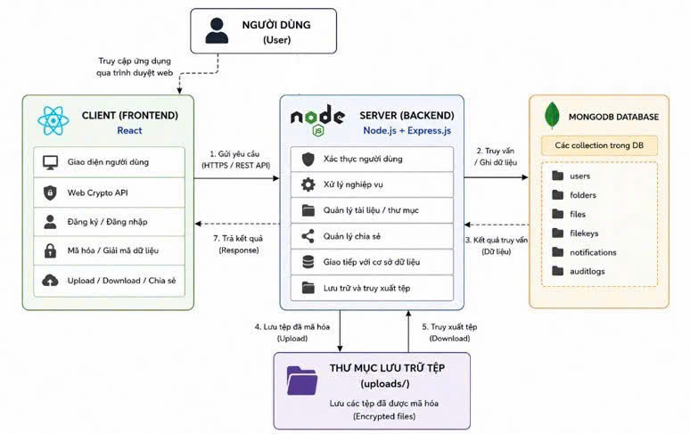
PHÂN TÍCH THIẾT KẾ HỆ THỐNG
1. Kiến trúc tổng thể hệ thống
Người dùng - Client
- Giao diện người dùng, thực hiện mã hóa và giải mã dữ liệu phía Client.
- Công nghệ: ReactJS, Web Crypto API.
Máy chủ - Server
- Xử lý các nghiệp vụ của hệ thống và cung cấp API cho Client.
- Công nghệ: Node.js, ExpressJS.
Lưu trữ
- Lưu trữ thông tin người dùng, tài liệu và các tập tin đã được mã hóa.
- Công nghệ: MongoDB và Uploads Storage.

Slide 6
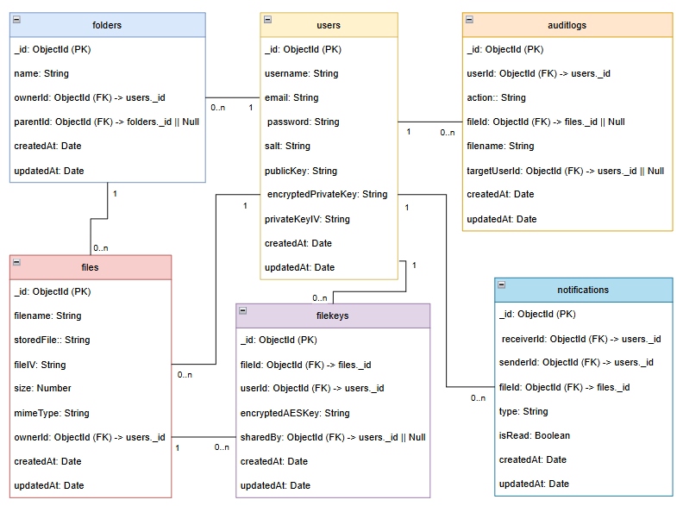
PHÂN TÍCH THIẾT KẾ HỆ THỐNG
2. Thiết kế cơ sở dữ liệu

Slide 7
PHÂN TÍCH THIẾT KẾ HỆ THỐNG
3. Thiết kế xử lý hệ thống
Hệ thống được thiết kế dựa trên năm quy trình nghiệp vụ chính, bao gồm:
Đăng ký và khởi tạo khóa mật mã.
Đăng nhập và khôi phục khóa riêng.
Mã hóa và tải lên tệp.
Giải mã và tải xuống tệp.
Chia sẻ tài liệu.

Slide 8
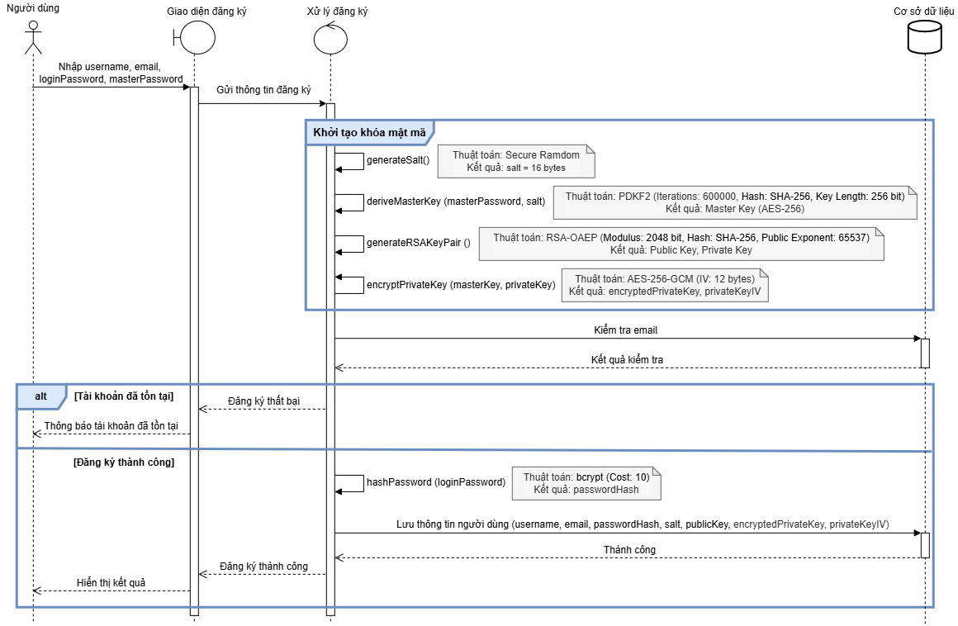
PHÂN TÍCH THIẾT KẾ HỆ THỐNG
3. Thiết kế xử lý hệ thống
1) Đăng ký và khởi tạo khóa mật mã

Slide 9
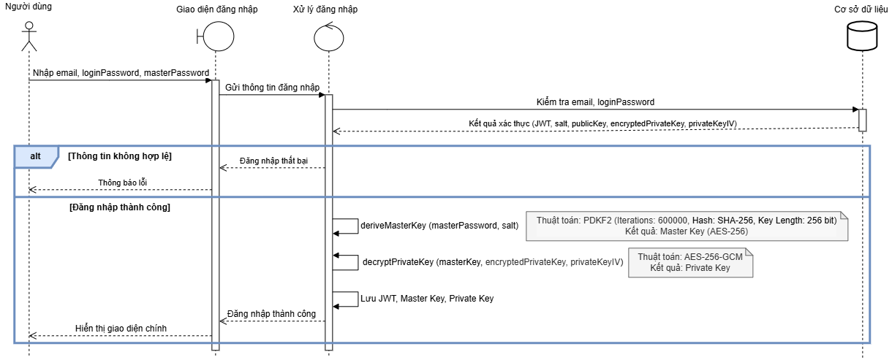
PHÂN TÍCH THIẾT KẾ HỆ THỐNG
3. Thiết kế xử lý hệ thống
2) Đăng nhập và khôi phục khóa riêng

Slide 10
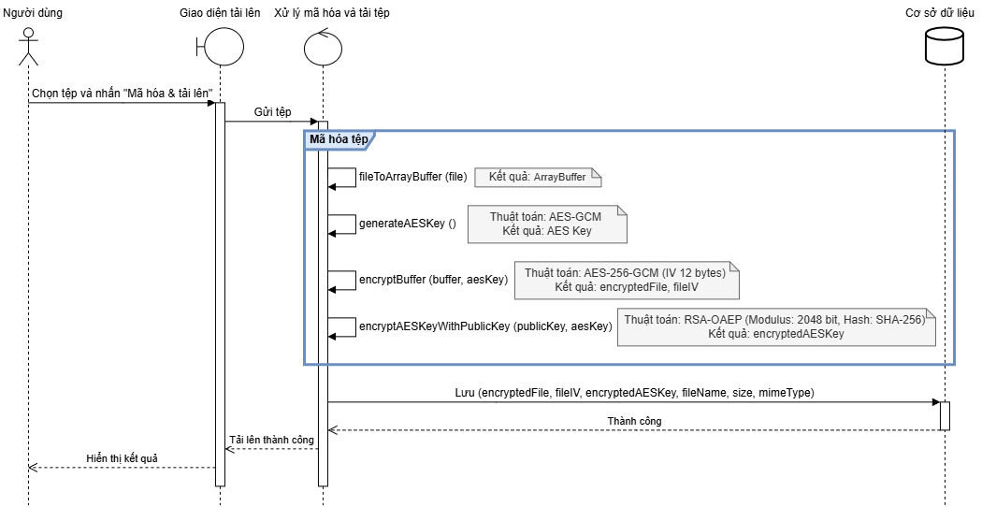
PHÂN TÍCH THIẾT KẾ HỆ THỐNG
3. Thiết kế xử lý hệ thống
3) Mã hóa và tải lên tệp

Slide 11
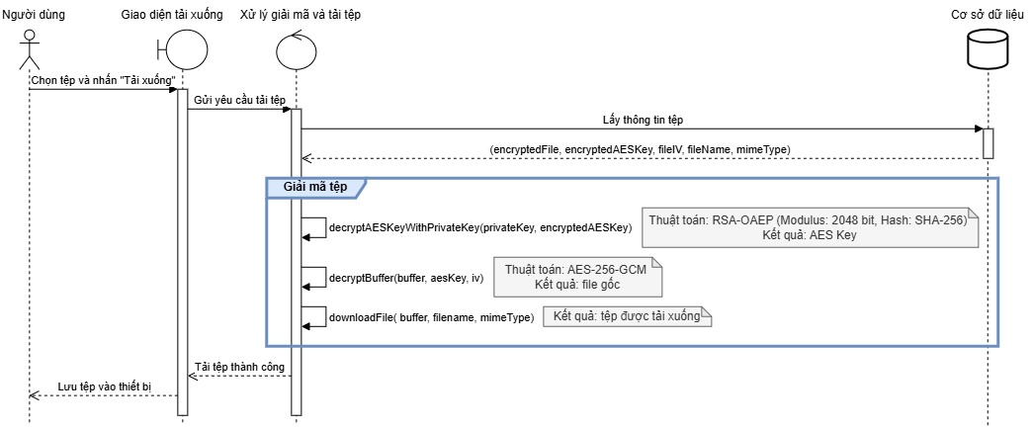
PHÂN TÍCH THIẾT KẾ HỆ THỐNG
3. Thiết kế xử lý hệ thống
4) Giải mã và tải xuống tệp

Slide 12
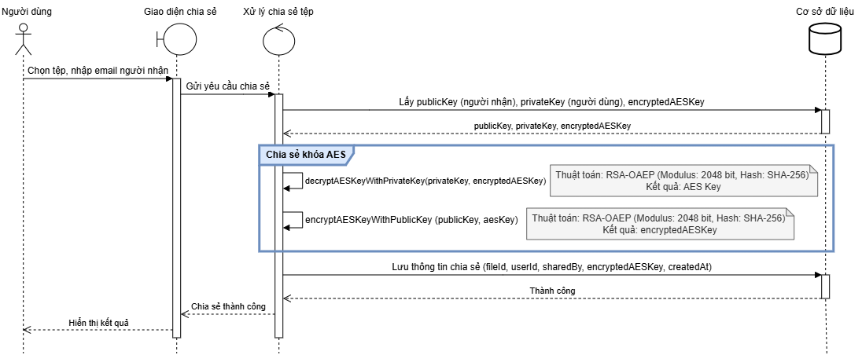
PHÂN TÍCH THIẾT KẾ HỆ THỐNG
3. Thiết kế xử lý hệ thống
5) Chia sẻ tài liệu

Slide 13
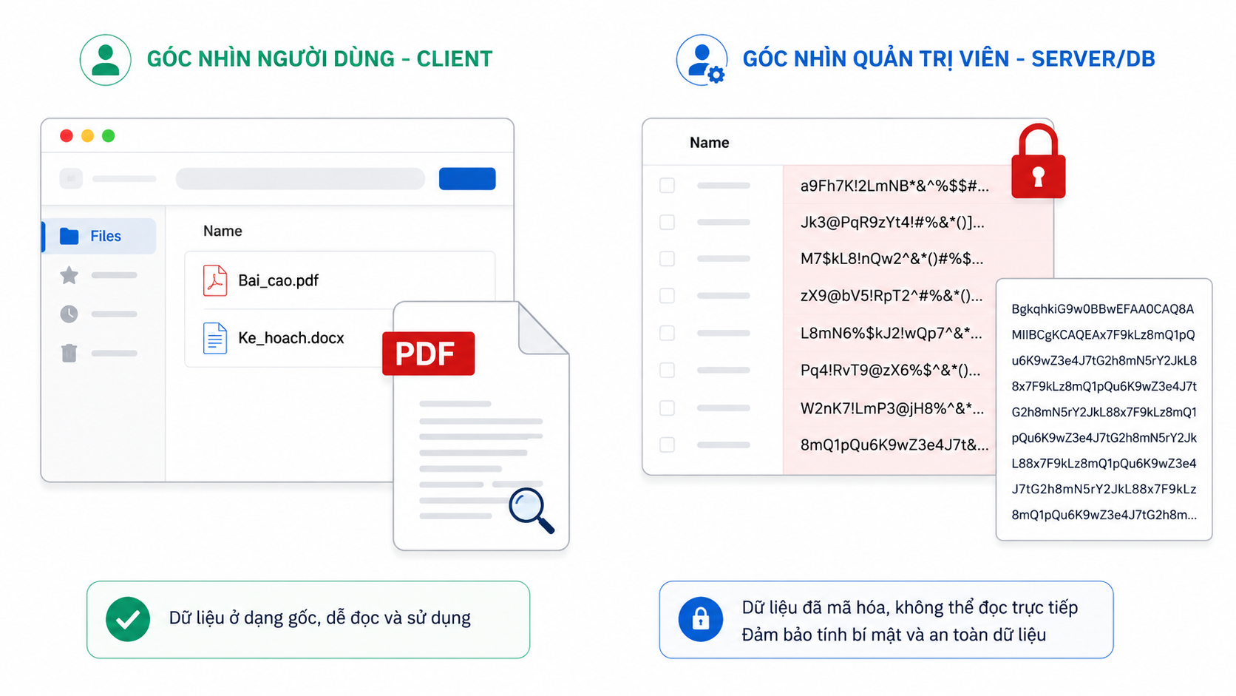
ĐÁNH GIÁ KIỂM THỬ HỆ THỐNG
Tính bảo mật
- Dữ liệu được mã hóa trước khi lưu trữ.
- Khóa mật mã không được lưu dưới dạng bản rõ.
- Máy chủ không thể truy cập nội dung tài liệu.
Khả năng đáp ứng yêu cầu
- Đáp ứng đầy đủ các chức năng của hệ thống.
- Hỗ trợ lưu trữ và chia sẻ tài liệu bảo mật.
- Hệ thống hoạt động ổn định trong quá trình kiểm thử.
Góc nhìn phía người dùng - Client
Góc nhìn phía máy chủ - Server

Slide 14
KẾT LUẬN VÀ HƯỚNG PHÁT TRIỂN
Kết quả đạt được
- Xây dựng thành công ứng dụng quản lý tài liệu có mã hóa dữ liệu trên nền tảng web.
- Tích hợp các thuật toán PBKDF2, AES-256-GCM và RSA-OAEP vào quá trình bảo vệ dữ liệu.
- Hoàn thiện các chức năng quản lý, mã hóa, giải mã và chia sẻ tài liệu.
- Hệ thống hoạt động ổn định và đáp ứng các mục tiêu của đề tài.
Hướng phát triển
- Triển khai hệ thống trên môi trường thực tế và tối ưu hiệu năng.
- Mở rộng chức năng chia sẻ và phân quyền truy cập tài liệu.
- Phát triển phiên bản ứng dụng di động và tích hợp dịch vụ lưu trữ đám mây.
-Nâng cao cơ chế quản lý khóa và khả năng mở rộng của hệ thống.

Slide 15
Tài liệu kham khảo
Wikipedia contributors. (n.d.). PBKDF2. Wikipedia. https://en.wikipedia.org/wiki/PBKDF2
Asecuritysite.com. (n.d.). Encrypting passwords with PBKDF2 (PowerShell). Asecuritysite. https://asecuritysite.com/powershell/ps_encpass
Asecuritysite.com. (n.d.). AES encryption example (PowerShell). Asecuritysite. https://asecuritysite.com/powershell/enc04
Mozilla Developer Network. (n.d.). Web Crypto API. MDN Web Docs. https://developer.mozilla.org/en-US/docs/Web/API/Web_Crypto_API
Thangcoithongminh. (n.d.). Tìm hiểu về AES-GCM và ứng dụng trong mã hóa dữ liệu. HackMD. https://hackmd.io/@Thangcoithongminh/ry3owiLX3
Turan, M. S., Barker, E., Burr, W., & Chen, L. (2010). Recommendation for Password-Based Key Derivation: Part 1—Storage Applications (NIST Special Publication 800-132). National Institute of Standards and Technology. https://csrc.nist.gov/pubs/sp/800/132/final
Moriarty, K., Kaliski, B., Rusch, A., & Eronen, P. (2017). PKCS #5: Password-Based Cryptography Specification Version 2.1 (RFC 8018). Internet Engineering Task Force. https://www.rfc-editor.org/rfc/rfc8018
National Institute of Standards and Technology. (2001). Advanced Encryption Standard (AES) (FIPS PUB 197). U.S. Department of Commerce. https://csrc.nist.gov/pubs/fips/197/final
National Institute of Standards and Technology. (2007). Recommendation for Block Cipher Modes of Operation: Galois/Counter Mode (GCM) and GMAC (NIST SP 800-38D). National Institute of Standards and Technology. https://csrc.nist.gov/pubs/sp/800/38/d/final
Open Web Application Security Project. (n.d.). Password Storage Cheat Sheet. https://cheatsheetseries.owasp.org/cheatsheets/Password_Storage_Cheat_Sheet.html

Slide 16
DEMO

Slide 17
CÁM ƠN THẦY ĐÃ LẮNG NGHE

